Slide 1
Traduciendo las notas de pie de página
Escritor BTT para androide

Slide 2
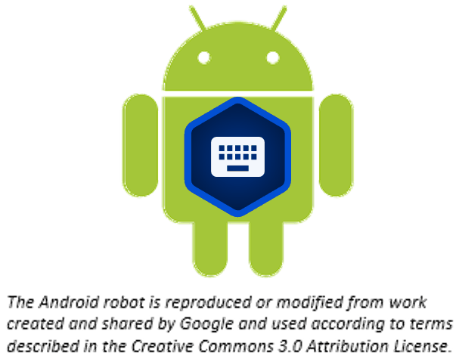
¿De qué trata esta presentación?
En esta presentación, usted aprenderá a:
Explicar cómo se utilizan las notas de pie de página
Traducir una nota al pie de página
Editar o eliminar una nota a pie de página

Slide 3

¿Qué es una nota de pie de página?
Una nota depie de página es texto adicional que usualmente aparece en la parte inferior de la página de un libro y se hace referencia a ella en la página.
En el Escritor BTT una nota de pie de página aparece como un ícono de una página negra al que se le hace clic para mostrar la nota al pie de página.

Slide 4
¿Qué es una nota de pie de página?
Las notas de pie de página pueden proveer más información cuando:
Existen nombres propios, palabras o términos que difieren entre varias versiones de la Biblia.
Faltan palabras o versículos en la ULB. (Puede haber texto en una versión de la Biblia que no está presente en la ULB.

Slide 5
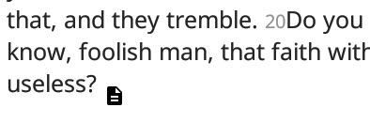
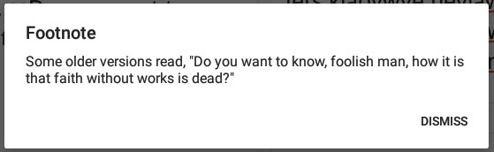
Añadir una nota de pie de página
Para añadir una nota de pie de
página a la traducción:
Toque la nota de pie de página en inglés.
No es posible copiar/pegar el texto de la nota de pie de página.
Usted deberá escribir la traducción porque no puede tener la nota de pie de página original abierta y escribir en la traducción de la nota a la misma vez.
1

Slide 6


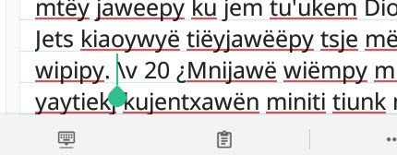
Añadir una nota de pie de página (continuación)
Para añadir una nota de pie de
página a la traducción:
Abre el trozo traducido para editar.
Toque el lugar en donde usted desea añadir la nota de pie de página.
2
3

Slide 7

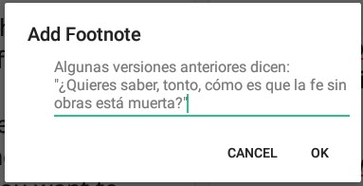
Añadir una nota de pie de página (continuación)
Toque el ícono de "Añadir la nota de pie de página".
Traduzca el texto de la nota de pie de página ventana emergente "Añadir la nota a pie de página" y toque "OK".
4
5

Slide 8
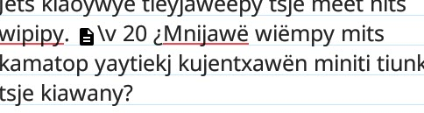
Añadir una nota de pie de página (continuación)
El ícono de la nota a pie de página ahora aparece en línea. Toque la marca de cotejo para guardar los cambios.
6

Slide 9
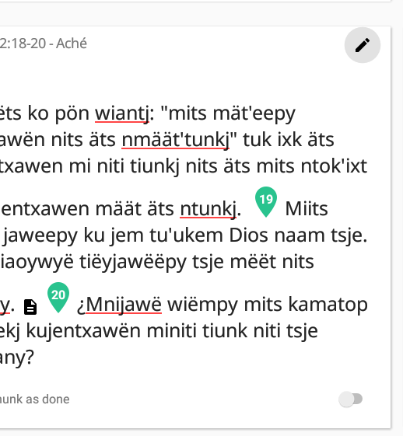
Editando una nota a pie de página
Para editar una nota a pie de página:
Asegúrese de que el trozo de versículos no está marcado como hecho o terminado y que usted no se encuentre en modo Editar.
Toque la nota a pie de página.
1
2
1

Slide 10
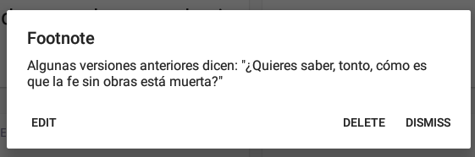

Editando una nota a pie de página (continuación)
Para editar una nota a pie de página:
Toque ELIMINAR para eliminarla o EDITAR para editarla.
Cuando termine marque el trozo como terminado.
3
4

Slide 11
¿Qué aprendió usted?
En esta presentación usted aprendió a:
Explicar cómo se utilzan las notas a pie de página.
Traducir una nota a pie de página.
Editar o eliminar una nota a pie de
página traducida.

